Slide 1
Vilniaus lopšelis-darželis „Žemuogėlė“
Rugpjūčio mėnesio iššūkis:
"Nerauk, neskink, neplėšk, žmogau, esi tos pačios gamtos dalis".

Slide 2
KAS YRA GAMTA?
Tai yra pasaulis, kurį sudaro įvairūs augalai, gyvūnai ir natūralūs kraštovaizdžiai. Gamta apima visa, kas egzistuoja.

Slide 3
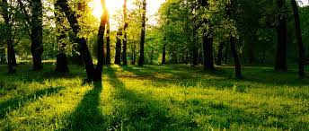
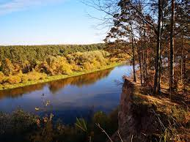
SVARBU ŽINOTI!
Žmogus be gamtos , kaip žmogus be namų. Nes viskas kas yra aplink mūsų yra mūsų pačių pasaulis.

Slide 4
Žmogus priklauso nuo gamtos, nes ji: mus maitina, augina, rengia ir gydo.

Slide 5
AR TURIME SAUGOTI TAI, KAS MUS SUPA?

Slide 6
ŽINOMA! BET KAIP GALIME SAUGOTI?

Slide 7
1.
NEDEGINK ŽOLĖS!

Slide 8
2.
RŪŠIUOK ŠIUKŠLES!

Slide 9
3.
TAUPYK POPIERIŲ!

Slide 10
4.
NEKIRSK MEDŽIUS!

Slide 11
5.
NETERŠK GAMTOS!

Slide 12
6.
NETERŠK VANDENS!

Slide 13
GAMTA ŽMOGAUS RANKOSE

Slide 14
NERAUKIM;
NESKINKIM;
NEPLĖŠKIM,
NES ESAM TOS PAČIOS GAMTOS DALIS!

Slide 15
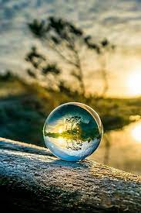
AČIŪ UŽ DĖMESĮ!

